Slide 1
Trabajo practico Final {
portada.py
agenda.py
[Arreglos en Python]
< Grupo 15: Jose del Pino >
}
Arreglos en Python

Slide 2
‘Agenda’ {
01
02
03
portada.py
agenda.py
Arreglos
Demostracion practica en Python
Recursos
}
Arreglos en Python

Slide 3
01 {
[Arreglos]
arreglos.py
conceptoArreglos.py
<Conceptos, tipos y ejemplos>
}
Arreglos en Python

Slide 4
Concepto {
arreglos.py
conceptoArreglos.py
< Un arreglo es una coleccion de elementos del mismo tipo almacenados de manera contigua en memoria e identificados por al menos un indice. >
notas = np.array([5,4,2,3,5])
5
4
2
3
5
0
1
2
3
4
}
Arreglos en Python

Slide 5
Tipos de arreglos {
conceptoArreglos.py
tiposArreglos.py
Unidimensionales
notas = np.array([5,4,2,3,5])
=
5
4
2
3
5
0
1
2
3
4
print(notas[0])
=
5
}
Arreglos en Python

Slide 6
Tipos de arreglos {
conceptoArreglos.py
tiposArreglos.py
Multidimensionales
5
4
2
3
5
0
notas = np.array([[5,4,2,3,5],[1,2,4,5,5]])
=
1
2
4
5
5
1
0
1
2
3
4
print(notas[1,0])
=
5
}
Arreglos en Python

Slide 7

02 {
[Demostracion practica en Python]
}

Slide 8
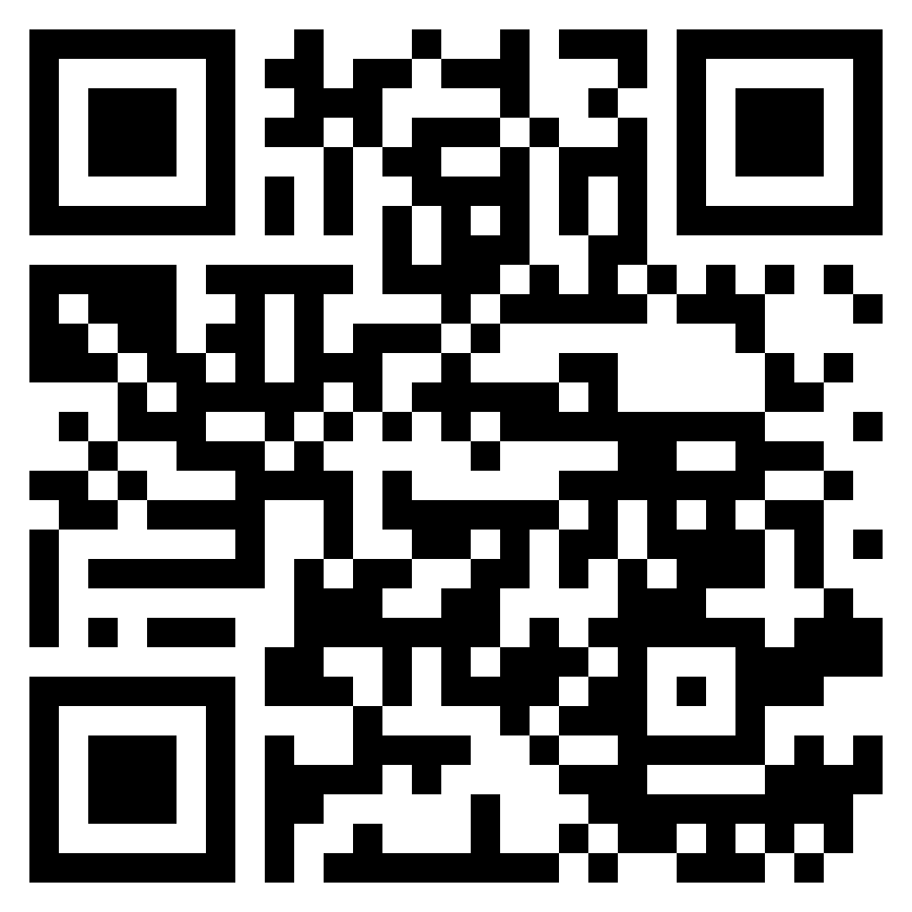
03 {
[Recursos]
recursos.py
preguntas.py
https://github.com/joseallandp/arreglospython
}
Arreglos en Python

Slide 9
Gracias! { Preguntas?
recursos.py
preguntas.py
}
Arreglos en Python

